Slide 1
Автоматизация производста
/Виртуальная книжная выставка/

Slide 4
https://radio-sgom.ru/wp-content/uploads/6/6/9/669bd846fc161126156a9d9f2216fad9.jpeg

Slide 5
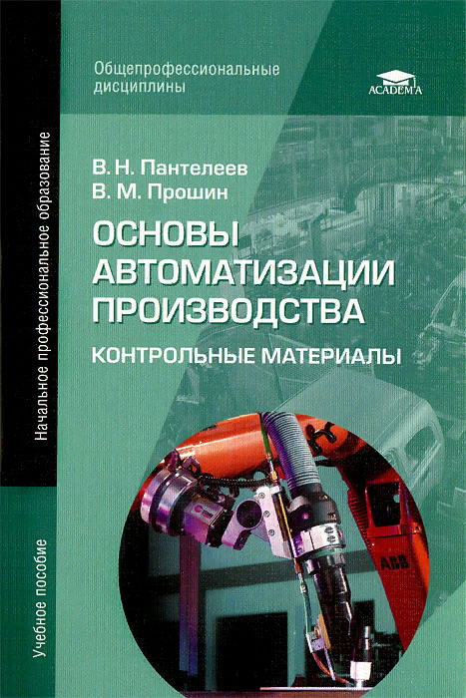
В книге предложены варианты применения автоматических систем на основе автоматизации производства металлопроката в машиностроении

Slide 7
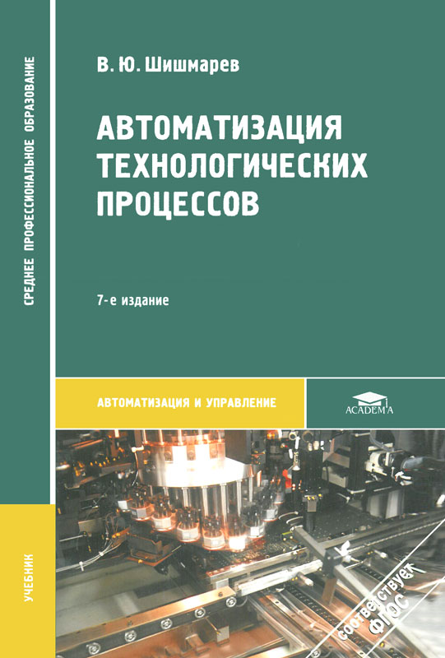
Книга рекомендована обучающимся и студентам изучающим автоматизированные процессы производства в машиностроении

Slide 8
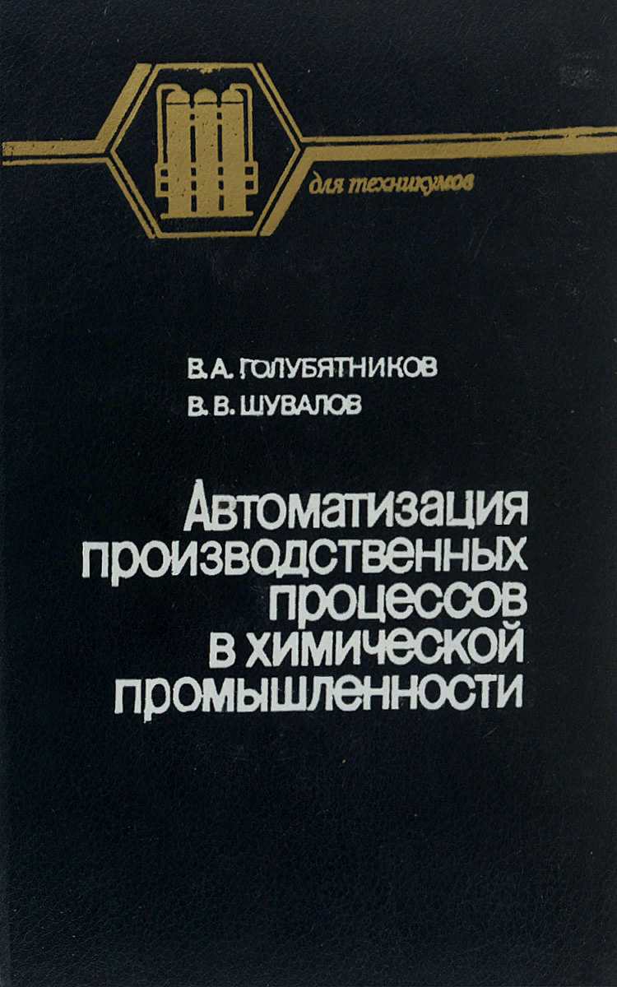
В книге описаны основные технологические процессы, которые применяются в химической промышленности

Slide 11
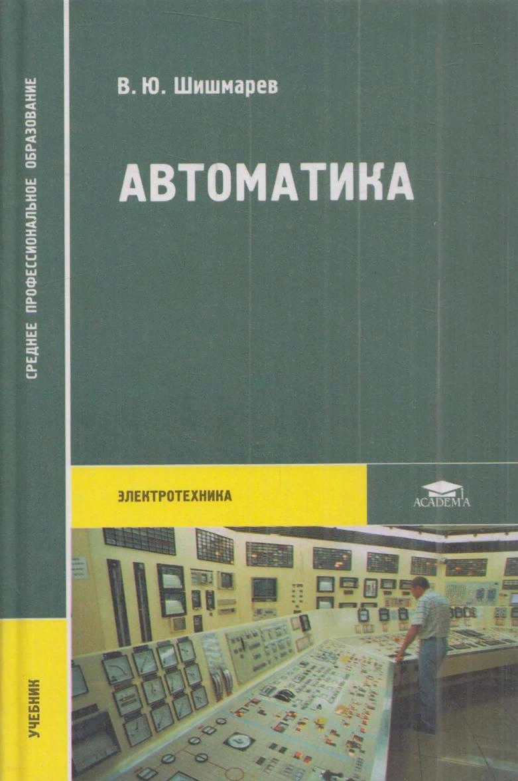
Автоматика применяется во всех видах и типах производств. Без автоматических систем управления не обходится ни одна отрасль промышленности. Поэтому будущим специалистам в области автоматизации, автоматических системах управления производством необходимы знания механизмов работы автоматизированных систем на производстве.

Slide 15
Благодарим за внимание.
Библиотека филиала ТИУ в г. Ноябрьске

